Slide 1
passIn
Paul Camerloher, Dominik Arnstorfer, Bernhard Hackl

Slide 2
Grund für Projektidee
Jeder verwendet unterschiedliche Passwortmanager
Keiner davon ist völlig Cross-Platform kompatibel
Keiner ist Open-Source (außer offline Versionen)

Slide 3
Wichtigste Ziele
Völlige Transparenz (Source Code)
Möglichkeit des selber hostens
Absolute Sicherheit
Bewährte Verschlüsselung
Eigens entwickelter Passwortgenerator

Slide 4
Unsere Technologien
Html/CSS in Verwendung mit Boostrap 4 und JQuery
IDEs: Atom, Sublime, PhpStorm
Verschiedene Browser
API in NodeJs
IDEs: Visual Studio
Postman zum Testen

Slide 5
Warum verwenden wir diese Technologien
Anfangs Wahl von Angular
Angular entspricht jedoch nicht unseren Vorstellungen
Mehr Freiheit mit Bootstrap 4 und Jquery
NodeJs mit MongoDB anstatt ORM
Lerneffekt, asynchrone Datenverarbeitung (stark Skalierbar)

Slide 6
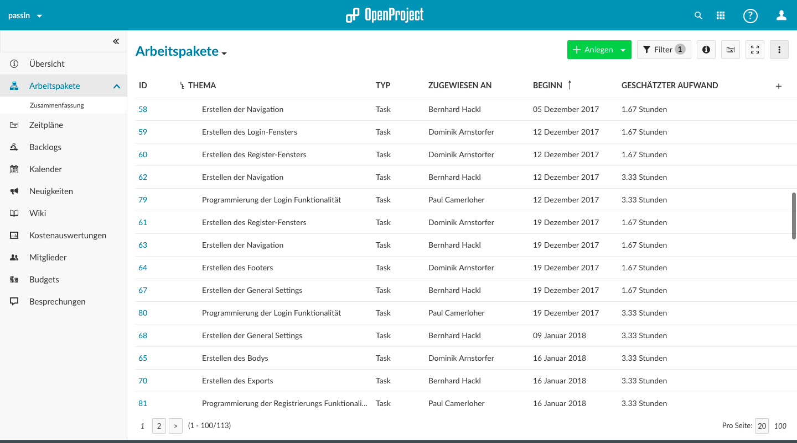
Arbeitspakete

Slide 7
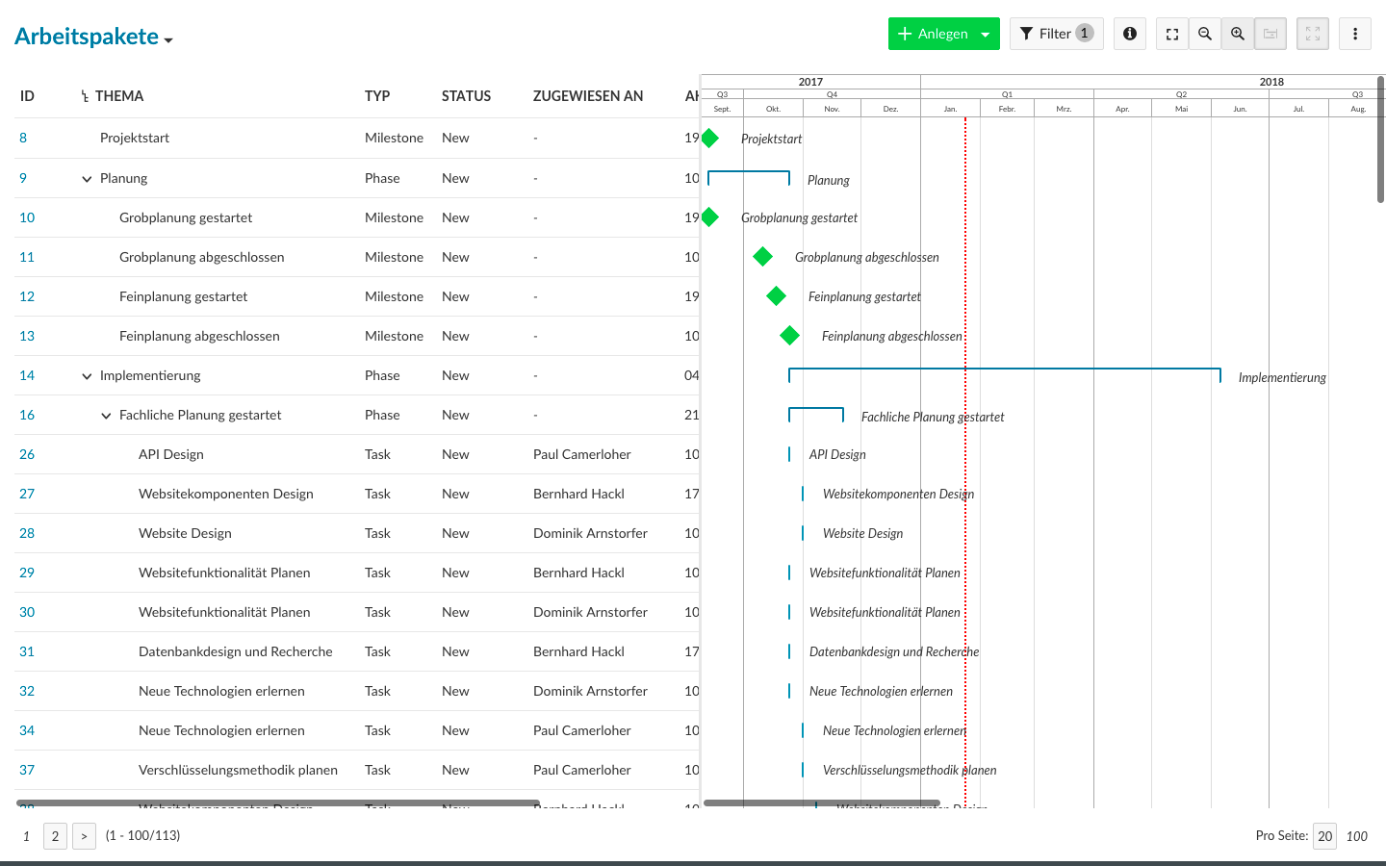
Timeline

Slide 8
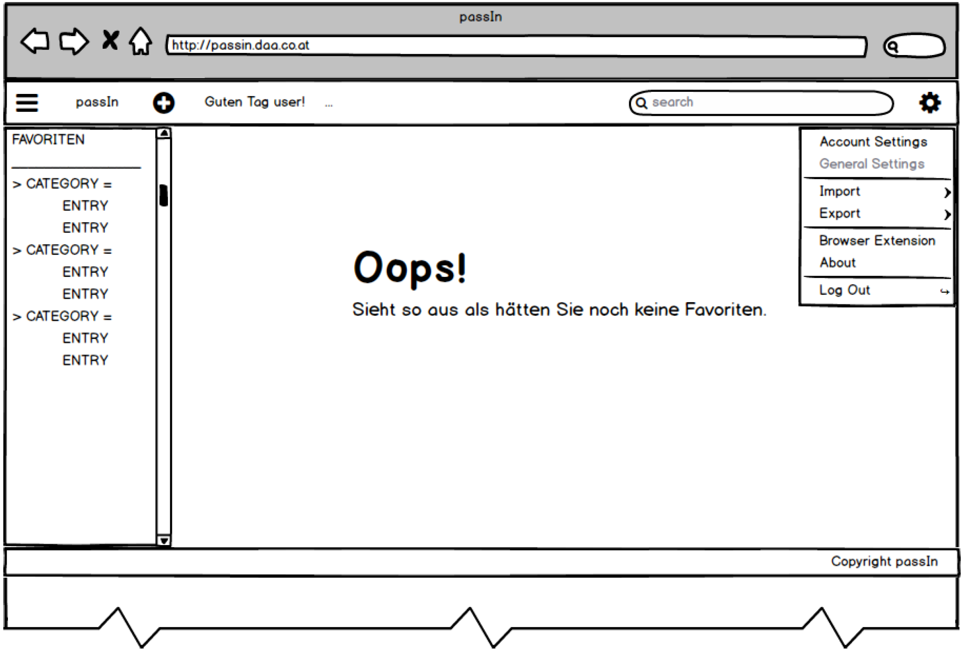
Mockup Main

Slide 9
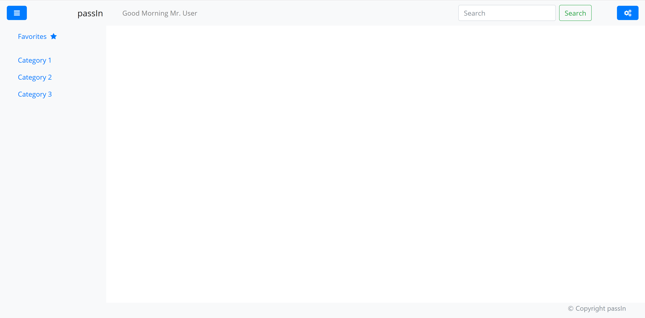
Main

Slide 10
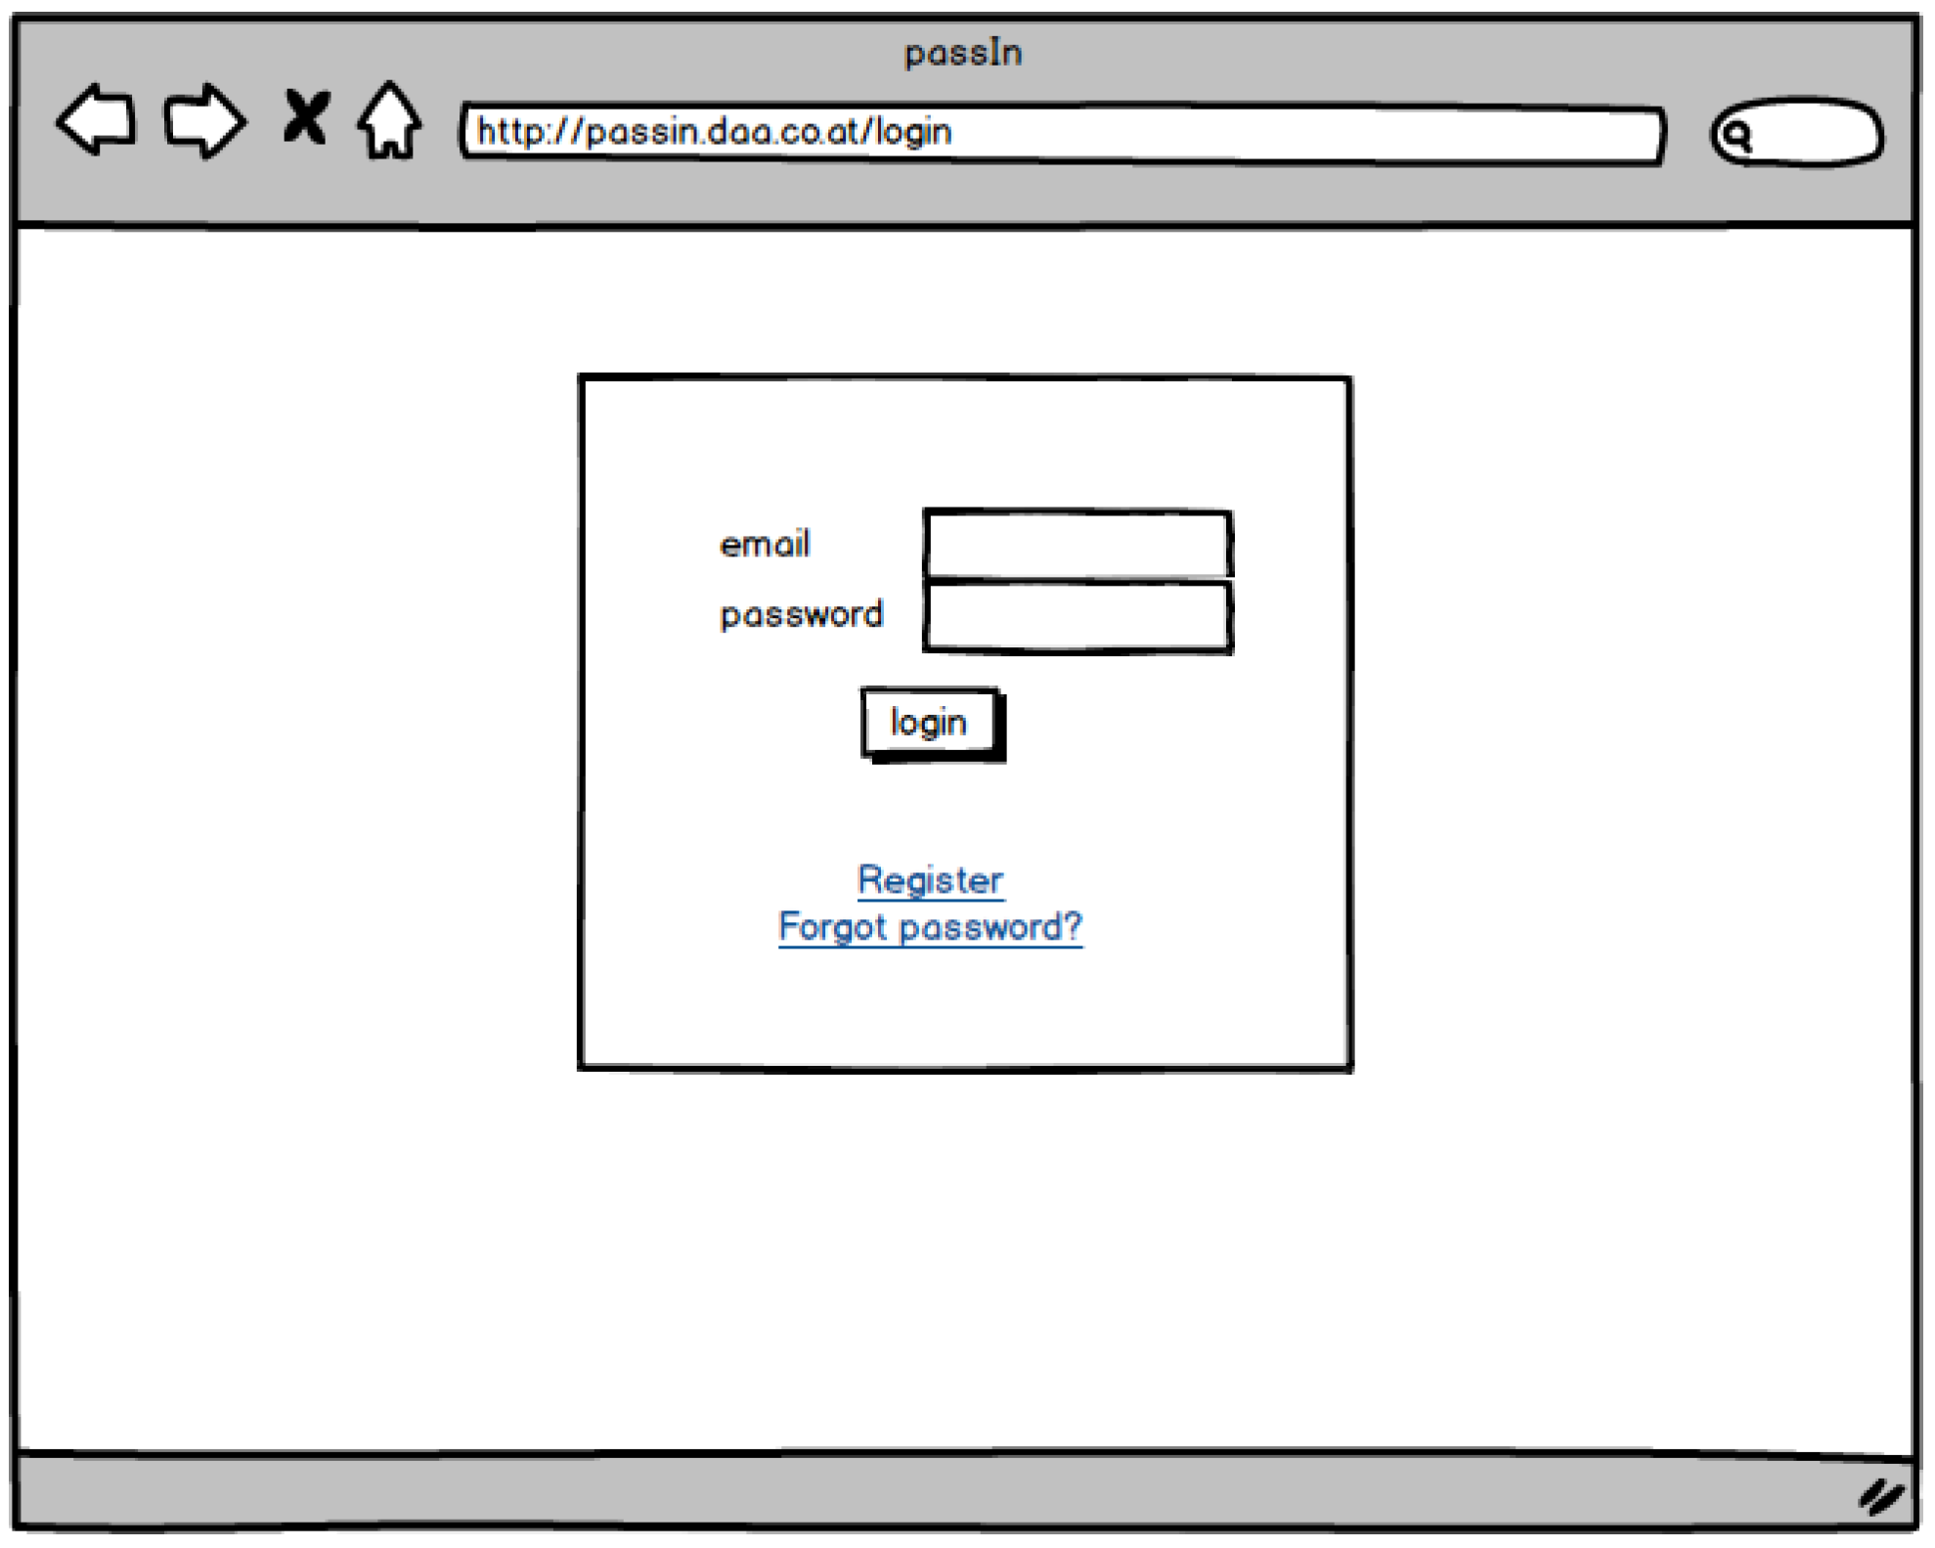
Mockup Login

Slide 11
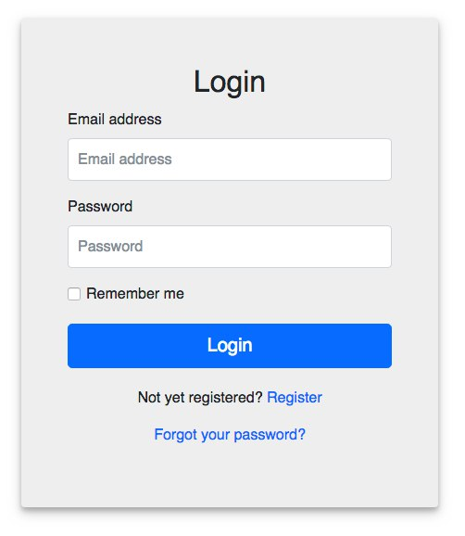
Login

Slide 12
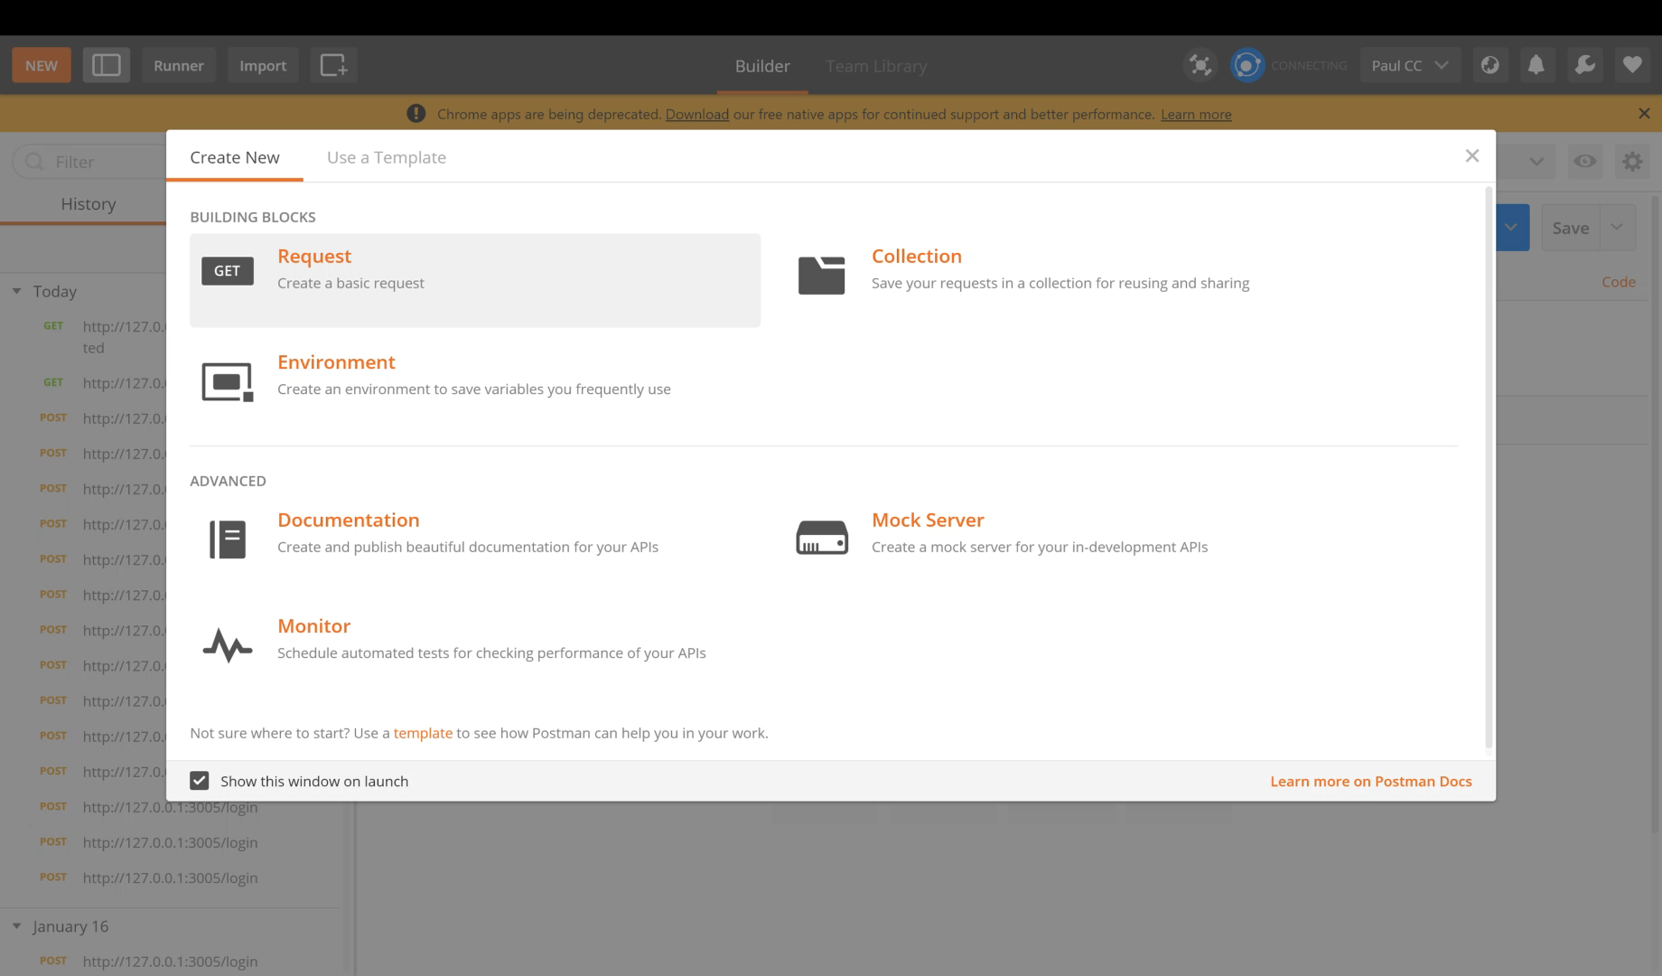
API Login

Slide 13
Was wir bis jetzt gelernt haben
Technische Probleme treten häufiger auf als gedacht
z.B.: Kabelbruch, Netzteil defekt, Bugs in Software
Planung ist sehr relevant für den Projektablauf und zeitintensiv

Slide 14
Danke für eure Aufmerksamkeit

